Slide 1

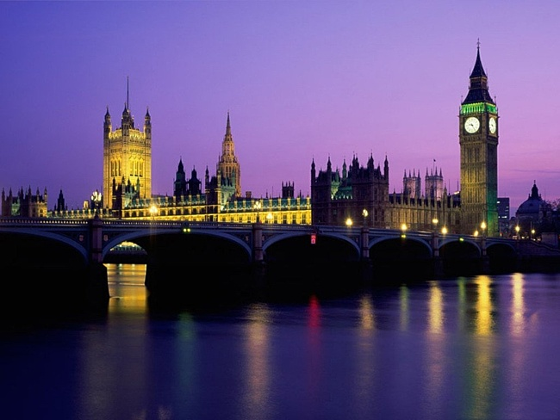
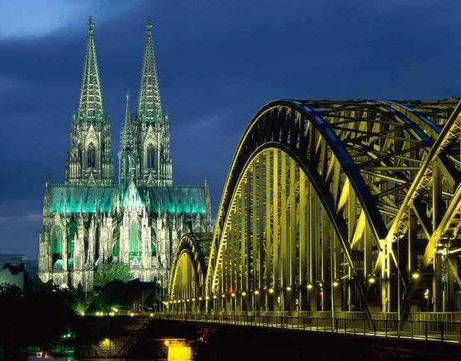

Сходства и различия лексики английского и немецкого языков

Slide 2


История
Словарный состав языка непосредственно отражает все изменения, происходящие в общественной, экономической и политической жизни народа. В XVI веке активно развивались торговля и военное дело. В Англии началась активная разработка рудных месторождений и развитие металлургии. Германия в это время являлась передовой страной горного дела и металлургической промышленности. Из Германии в Англию прибывали специалисты горного дела. Во время правления Елизаветы Тюдор были основаны две промышленные компании, руководимые немцами. В результате непосредственного общения людей, говорящих на немецком и английском языках, происходило смешение языков. Все это привело к взаимному влиянию языков друг на друга.

Slide 3
Особенности чтения в немецком и английском языках
1. В английском языке гласная е в конце слова, как правило, не читается; в немецком языке такой непроизносимой гласной в конце слова нет
Английское слово | Немецкое слово
machine | Maschine
cigarette | Zigarette
tribune | Tribüne

Slide 4
Особенности чтения в немецком и английском языках
2. В английском языке долгий гласный звук показывает удвоенная гласная буква или сочетание гласных, а в немецком языке кроме удвоенной гласной, долгота обозначается также буквой h, стоящей после гласной
Английское слово | Немецкое слово
see | sehen
sheep (овцы) | geschehen (происходить)

Slide 5

Сходства в произношении слов
antenna | Antenne | антенна
wine | Wein | вино
doctor | Doktor | доктор
can | kann | мочь, уметь
lamp | Lampe | лампа
name | Name | имя, название
pause | Pause | пауза
friend | Freund | друг
gymnastics | Gymnastik | гимнастика
intensive | Intensiv | интенсивный
mineral | Mineral | минеральный

Slide 6
Сходства в написании слов
museum | Museum | музей
job | Job | работа
ball | Ball | мяч
synonym | Synonym | синоним
doctor | Doktor | доктор
name | Name | имя, название
pause | Pause | пауза

Slide 7



Сходства в произношении
house | das Haus | дом
god | der Gott | бог
gold | das Gold | доктор
weather | das Wetter | погода
bus | der Bus | автобус
hand | die Hand | рука
garden | der Garten | сад
family | die Familie | семья
mouse | die Maus | мышь
nine | neun | девять
six | sechs | шесть

Slide 8
Сходства в произношении
young | jung | молодой
good | gut | хороший
brown | braun | коричневый
red | rot | красный
hard | hart | тяжёлый
thick | dick | толстый
sing | singen | петь
help | helfen | помогать
come | kommen | прибывать
learn | lernen | учить
begin | beginnen | начинать

